Slide 1




ورشة عمل الاختبارات الوطنية (نافس )
تقديم : أ / أمل الغامدي
مديرة المدرسة : عائشة المطيري

Slide 2

ماهو اختبار نافس
هو اختبار لإجراء مسح شامل للتحصيل الدراسي للطالب لقياس المهارات المكتسبه والمعايير للمناهج
الهدف من اختبارات نافس :
تهدف الاختبارات الى معرفة ما حققه الطالب و الطالبه من معارف و مهارات في المواد الدراسية المحدده .
كما يهدف الاختبار لتحفيز التميز و التنافس بين المدارس و مكاتب التعليم و تعريف أولياء الأمور بمستوى التحصيل الدراسي لمدارس أبنائهم
يطبق الاختبار على جميع مدارس المملكة حضوريا وورقيا – الكترونيا في تخصصات اللغة العربيه و الرياضيات و العلوم لجميع المدارس – حكومي و أهلي و عالمي

Slide 3

ماهو المطلوب مني في هذا الاختبار
بعد استلام الطلاب كتيب الاختبار ... يرجى التأكد بان لديك قلم رصاص يتم الإجابة به
يمنع منعا باتا استخدام قلم الحبر .
الاختبار مقسم الى قسمين لطلاب ثالث ابتدائي ( رياضيات و لغتي ) كل قسم مكون من 15 سؤال .
افتح كتيب الأسئلة ستجد فيه ورقة الإجابة .
مهم جدا ( تعبئة البيانات كاملة بالاسم الرباعي ) .
كتيب الأسئلة فيه جميع اسالة الاختبار و يجب حل الأسئلة بالترتيب في ورقة الإجابة .
أنتباه : لا تسجل الإجابة على ورقة الأسئلة بل ورقة الإجابة أو نسجلها في الورقتين بشرط حل كل سؤال و نقل اجابته لورقة الإجابة أولا بأول .

Slide 4
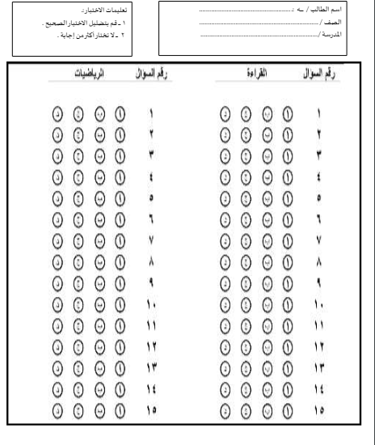
مكونات ورقة الإجابة :
مهم جدا تعبئة المعلومات الخاصة في الطالب :
اسم الطالب رباعي بخط واضح و جميل
الصف
اسم المدرسة
نتأكد من الخانات المخصصة لها

Slide 5

بعد تعبئة البيانات نبدأ بقراءة الاسئله
كل سؤال في كتيب الأسئلة له اجابه واحده صحيحه
نقوم بتظليلها في ورقة الإجابة
نتأكد من طريقة التظليل الصحيحة و مكان السؤال الصحيح و عدم تظليل عدة إجابات في نفس السؤال
اذا انتهيت من حل الأسئلة في القسم لا تنتقل الى القسم الاخر بل راجع الإجابات التي تم حلها و محاولة حل الإجابه على الأسئلة التي صعبت علينا
نهاية كل قسم سيكون هناك استراحة لمدة 5 دقائق
يمنع منعا باتا استخدام الهاتف المحمول او الساعة الرقمية او فتح الكتب المدرسية او الدفاتر و المذكرات في قاعة الاختبار
يمنع منعا باتا كذلك استخدام الأقلام السائلة في الاختبار او أقلام الحبر .. اذا لم يكون لديك قلم اطلب من المراقب قلم رصاص .

Slide 6


Slide 7
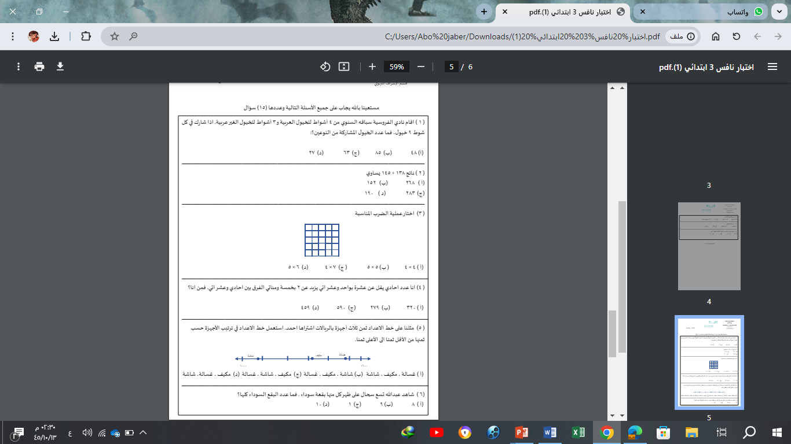

Slide 8
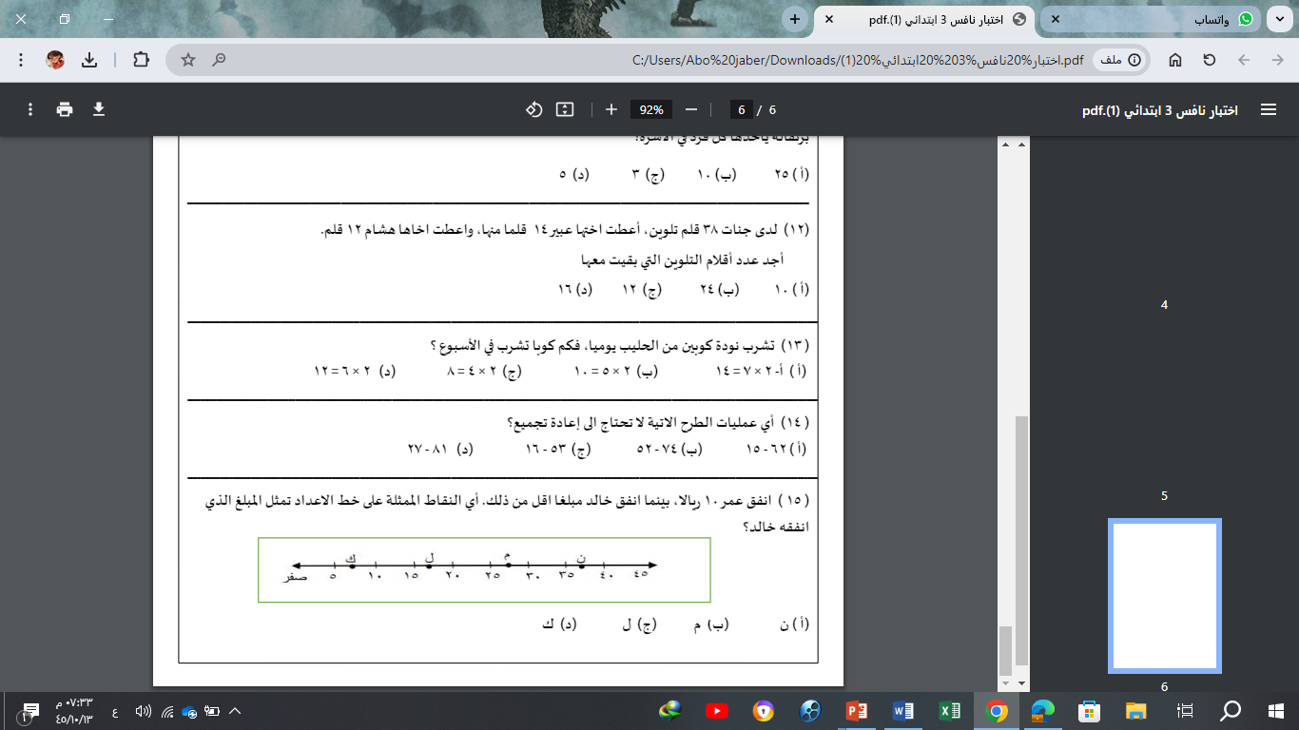

Slide 9

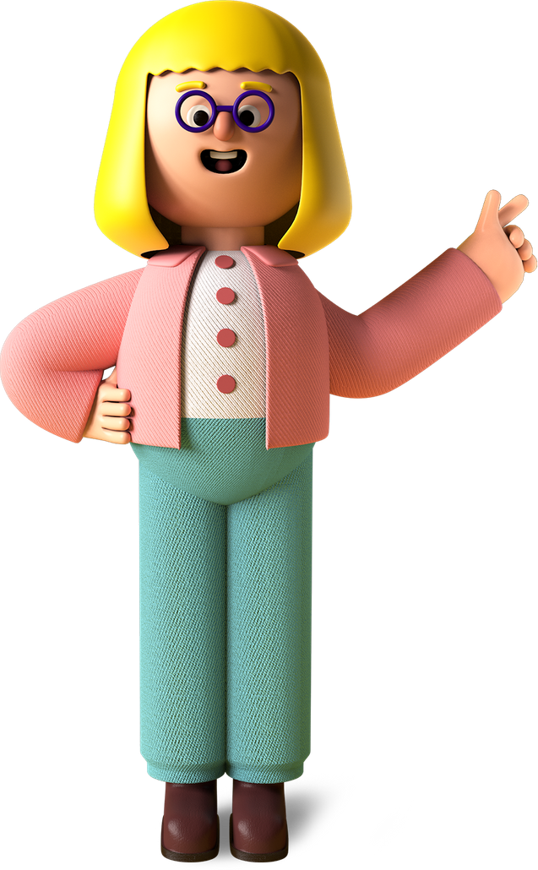
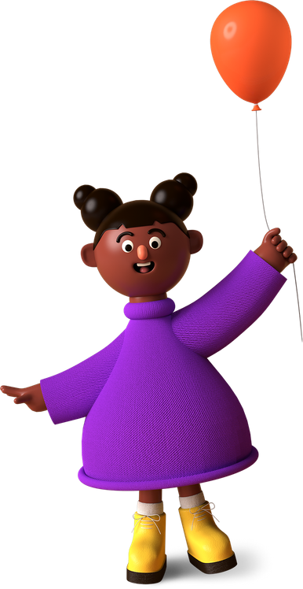
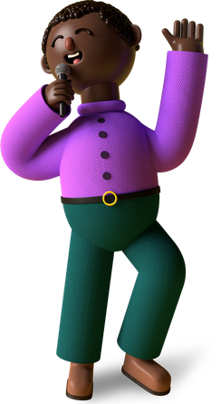
في الختام
أتمنى من الله العلي القدير ان تكونوا
استفدتم من المعلومات التي قدمتها
و أتمنى لكم دوام التقدم و التوفيق ...
أ/ أمل الغامدي

